Slide 1
プレダトリージャーナル
新任教員研修プログラム オープンアクセスを巡る状況と 大阪大学におけるオープンアクセス支援⑤
Notes:
Topic:プレダトリージャーナル
```text
この動画では、いわゆるプレダトリージャーナルの問題についてお話しします。
```
```description
この動画では、いわゆるプレダトリージャーナル問題についてお話しします。
```

Slide 2
プレダトリージャーナル問題①
プレダトリージャーナル（「ハゲタカジャーナル」、粗悪学術誌）
査読がずさん、もしくは行っていない
APCさえ支払えば論文が受理される
“Get me off Your Fucking Mailing List”
論文の取り下げに応じない
編集委員を偽る
出版社の所在地が不明
→著者からAPCを得ることを目的に、まともな査読・編集・校正等を行わず、論文を公開する（オープンアクセス）ジャーナル
参照：鳥井真平. ハゲタカジャーナルの現状. RA協議会第5回年次大会, 電気通信大学, 2019-09-03.
Notes:
Topic:プレダトリージャーナル問題①
```text
前の動画で、オープンアクセス出版モデルについて取り上げましたが、それが歪んだ形で現われてきたのが、プレダトリージャーナル問題です。
話題が少し変わりますが、オープンアクセスに大いに関わりますので、この問題を取り上げておきたいと思います。
[break:"0.1s"]
プレダトリージャーナルは、ハゲタカジャーナル、粗悪学術誌、などとも呼びますが、その特徴としては、査読がずさん、もしくは行っていない、(APC)[kana:"エーピーシ'ィ"]さえ支払えば論文が受理される、などが挙げられます。
極端な例ですが、
<speak><prosody rate="fast">
“Get me off Your Fucking Mailing List”
</prosody></speak>
（そのメーリングリストから私を外せ）と、[break:"0.05s"]繰り返し書かれているだけの論文が受理された、という驚愕の事実もあります。
その他、論文の取り下げに応じない、編集委員を偽る、出版社の所在地が不明、などです。
明確な定義はありませんが、総じて言うと、
```
```description
前の動画で、オープンアクセス出版モデルについて取り上げましたが、それが歪んだ形で現われてきたのが、プレダトリージャーナル問題です。
話題が少し変わりますが、オープンアクセスに大いに関わりますので、この問題を取り上げておきたいと思います。
プレダトリージャーナルは、ハゲタカジャーナル、粗悪学術誌、などとも呼びますが、その特徴としては、査読がずさん、もしくは行っていない、APCさえ支払えば論文が受理される、などが挙げられます。極端な例ですが、“Get me off Your Fucking Mailing List”（そのメーリングリストから私を外せ）と繰り返し書かれているだけの論文が受理されたという驚愕の事実もあります。その他、論文の取り下げに応じない、編集委員を偽る、出版社の所在地が不明などです。明確な定義はありませんが、総じて言うと、「著者からAPCを得ることを目的に、まともな査読・編集・校正等を行わず、オープンアクセスで論文を出版するジャーナル」という理解が一般的と思われます。
```

Slide 3
プレダトリージャーナル問題①
粗悪学術誌（「ハゲタカジャーナル Predatory journal 」）
査読がずさん、もしくは行っていない
APCさえ支払えば論文が受理される
“Get me off Your Fucking Mailing List”
論文の取り下げに応じない
編集委員を偽る
出版社の所在地が不明
→著者からAPCを得ることを目的に、まともな査読・編集・校正等を行わず、論文を公開する（オープンアクセス）ジャーナル
参照：鳥井真平. ハゲタカジャーナルの現状. RA協議会第5回年次大会, 電気通信大学, 2019-09-03.
Notes:
Topic:プレダトリージャーナル問題①
```text
「著者から(APC)[kana:"エーピーシ'ィ"]を得ることを目的に、まともな査読・編集・校正等を行わず、オープンアクセスで、論文を出版する(ジャーナル)[kana:"ジ'ャーナル"]」、
という理解が一般的と思われます。
```
```description
```

Slide 4
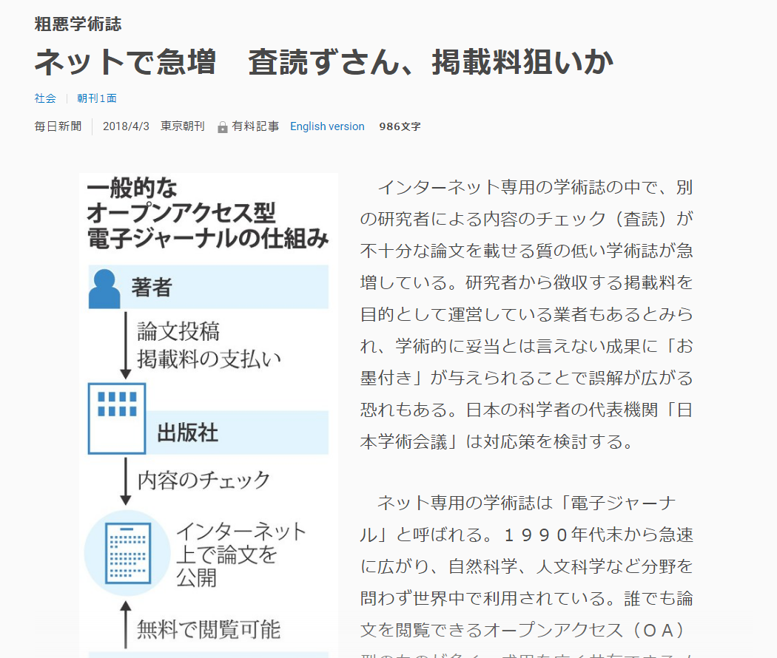
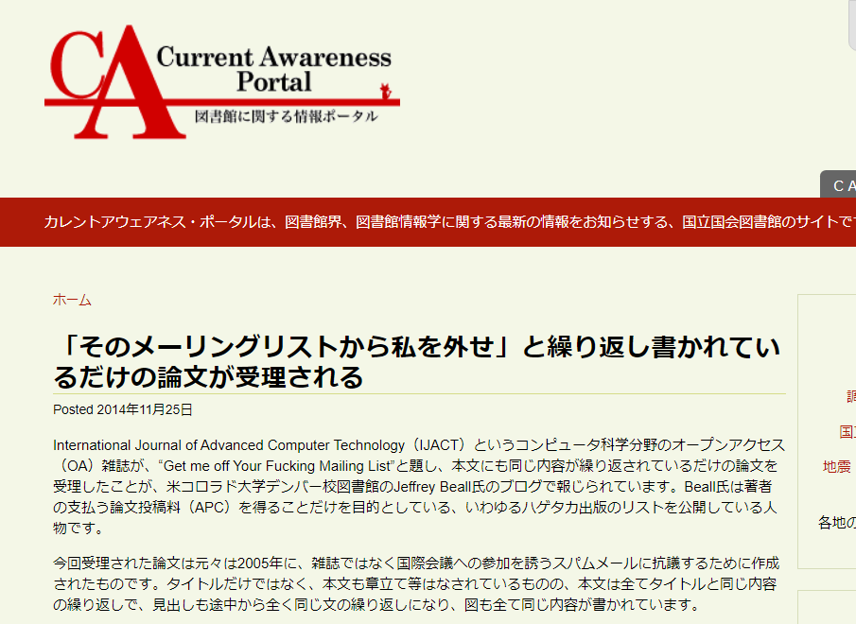
毎日新聞, 2018-04-03, 東京朝刊.
カレントアウェアネス・ポータル. https://current.ndl.go.jp/node/27497
Notes:
Topic:プレダトリージャーナル問題①
```text
プレダトリージャーナル問題は、一般メディアでも取り上げられています。特に(毎日新聞)[kana:"マイニチシ'ンブン"]は力を入れて取材しており、2018年にはこの問題を概説する最初の記事を出しています。
[break:"0.1s"]
画面の記事は、先程の
<speak><prosody rate="fast">
“Get me off Your Fucking Mailing List”
</prosody></speak>
の件を取り上げたものです。
```
```description
プレダトリージャーナル問題は、一般メディアでも取り上げられています。特に毎日新聞は力を入れて取材しており、2018年にはこの問題を概説する最初の記事を出しています。
手前の記事は、先程の“Get me off Your Fucking Mailing List”事件を取り上げています。
```

Slide 5
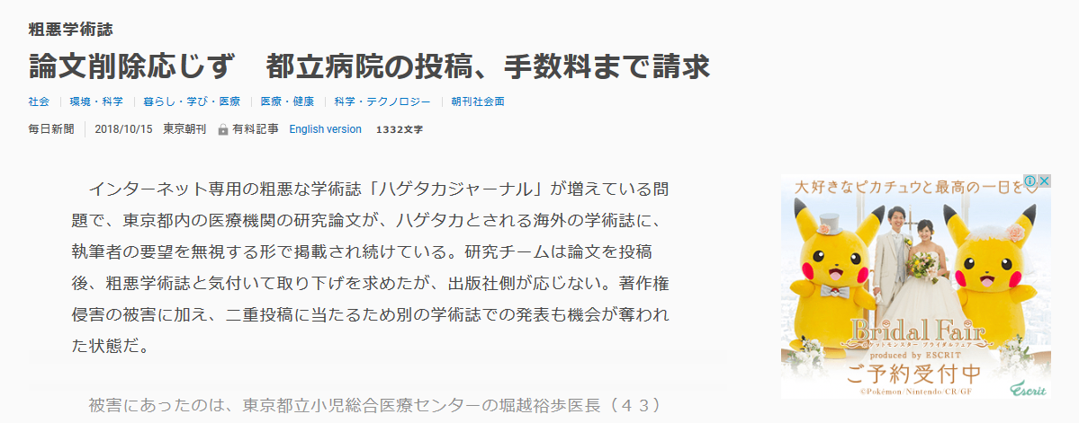
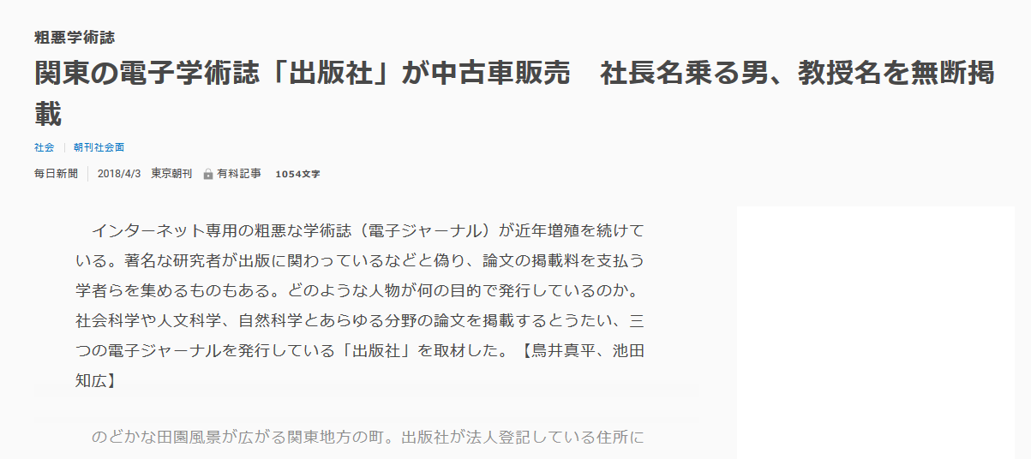
毎日新聞, 2018-10-15, 東京朝刊 .
毎日新聞, 2018-04-03, 東京朝刊 .
Notes:
Topic:プレダトリージャーナル問題①
```text
次の記事は、論文を投稿後、怪しいと気付いて取り下げを求めたのですが、出版社側が応じない、そのうえ、二重投稿に当たるため、別のジャーナルに、投稿もできない、という状態になってしまった、というものです。
最後は、まともな査読がなく、無断で著名な研究者を編集者として名前を掲載するなどをされたため、出版社の住所に取材に行くと、中古車販売などをしていた、という記事です。
嘘を指摘すると猛反論したとのことです。
```
```description
次の記事は、論文を投稿後、怪しいと気付いて取り下げを求めたのですが、出版社側が応じない、そのうえ、二重投稿に当たるため別のジャーナルに投稿もできないという状態になってしまった、というものです。
最後は、まともな査読がなく、無断で著名な研究者を編集者として名前を掲載するなど、怪しい出版社の住所に取材に行くと、中古車販売などをしていた、という記事です。嘘を指摘すると猛反論したとのことです。
```

Slide 6
プレダトリージャーナル問題②
問題の本質
投稿者や読者を欺く行為
業績を「水増し」するために意図して論文を投稿
問題の背景
研究の発展・細分化による論文投稿数の増大
研究競争の熾烈化・発表圧力の増大
OA出版モデルの確立、Webによる出版コストの低下
大学としての対応の難しさ
判定の難しさ
「粗悪さ」「悪質さ」のグラデーション
振興分野やリソース不足による（改善途上の）質の低さの可能性
訴訟リスク
学問の自由と関わって、投稿先を縛り難い
Notes:
Topic:プレダトリージャーナル問題②
```text
プレダトリージャーナルの問題の本質は、どこにあるのでしょうか。
[break:"0.1s"]
粗悪、つまり質が低いということですが、質とは何の質で、それをどう判定するのか、という問題があります。質の低い雑誌は昔から存在します。査読がゆるい、査読がない雑誌もたくさんあります。むろん、(査読なし)[kana:"サドク ナ'シ"]、イコール、質が低いというわけではありません。
```
```description
プレダトリージャーナルの問題の本質はどこにあるのでしょうか。
粗悪、つまり質が低いということですが、質とは何の質で、それをどう判定するのか、という問題があります。質の低い雑誌は昔から存在します。査読がゆるい、査読がない雑誌もたくさんあります。むろん、査読なしイコール質が低いというわけではありません。
問題の本質の1つ目は、
-投稿者を欺く；投稿者は査読を受けられると思ったのに受けられない、
-読者を欺く；読者は査読を受けた論文と思ったのにそうではない、
ということです。
他には、勝手に編集者に名を連ねられている、という問題もあります。あとは、知らずに投稿してしまったというケースだけでなく、意図して投稿しているケースも少なくないと考えられています。
APCさえ支払えば簡単に掲載されるので、業績を水増しするために意図して投稿するのです。このようなジャーナルも査読誌を名乗っていますので、業績にできるというわけです。
問題の背景として、
-研究の発展・細分化-よる論文投稿数の増大、
-研究競争の熾烈化・発表圧力の増大、
-オープンアクセス出版モデルの確立、
-Webによる出版コストの低下、
とあいまって、手軽に査読論文を生産したい研究者が狙われた
ということがあります。
個人はもちろんですが、大学としても、信用の低下や、公的研究資金を使っているのであれば、説明責任、という点からも対策を取りたいところです。
ただし、問題があります。まず、プレダトリージャーナルかどうかの判定が難しいことです。粗悪さにも軽重のグラデーションがありますし、振興分野や新しい出版社であるための質の低さの可能性もあります。
そのため、セーフ、アウトのどちらかに判別することができない場合が多々あります。後で説明する対策ツールも、この点を踏まえたうえで利用する必要があります。
また、大学として「この雑誌での発表は禁止だ」などとすると、最悪の場合、出版社から訴えられるリスクがありますし、学問・研究の自由とも関わって、投稿先を制限するのは難しいことです。
```

Slide 7
プレダトリージャーナル問題②
問題の本質
投稿者や読者を欺く行為
業績を「水増し」するために意図して論文を投稿
問題の背景
研究の発展・細分化による論文投稿数の増大
研究競争の熾烈化・発表圧力の増大
OA出版モデルの確立、Webによる出版コストの低下
大学としての対応の難しさ
判定の難しさ
「粗悪さ」「悪質さ」のグラデーション
振興分野やリソース不足による（改善途上の）質の低さの可能性
訴訟リスク
学問の自由と関わって、投稿先を縛り難い
Notes:
Topic:プレダトリージャーナル問題②
```text
問題の本質の1つ目は、
投稿者を欺く行為として、投稿者は査読を受けられる、と思ったのに受けられない、[break:"0.02s"]
また、
読者を欺く行為として、読者は、査読を受けた論文、と思ったのにそうではない、
ということです。
他には、勝手に編集者に名を連ねられている、という問題もあります。さらには、知らずに投稿してしまった、というケースだけでなく、意図的に投稿している、といったケースも、少なくないと考えられています。
(APC)[kana:"エーピーシ'ィ"]さえ支払えば簡単に掲載されるので、業績を水増しするために意図して投稿するのです。このようなジャーナルも査読誌を名乗っていますので、業績にできるというわけです。
```
```description
```

Slide 8
プレダトリージャーナル問題②
問題の本質
投稿者や読者を欺く行為
業績を「水増し」するために意図して論文を投稿
問題の背景
研究の発展・細分化による論文投稿数の増大
研究競争の熾烈化・発表圧力の増大
OA出版モデルの確立、Webによる出版コストの低下
大学としての対応の難しさ
判定の難しさ
「粗悪さ」「悪質さ」のグラデーション
振興分野やリソース不足による（改善途上の）質の低さの可能性
訴訟リスク
学問の自由と関わって、投稿先を縛り難い
Notes:
Topic:プレダトリージャーナル問題②
```text
問題の背景として、
研究の発展・細分化による論文投稿数の増大、[break:"0.02s"]
研究競争の熾烈化・発表圧力の増大、[break:"0.02s"]
オープンアクセス出版モデルの確立、[break:"0.02s"]
Webによる出版コストの低下、[break:"0.02s"]
とあいまって、手軽に査読論文を生産したい研究者が狙われた、
ということがあります。
```
```description
```

Slide 9
プレダトリージャーナル問題②
問題の本質
投稿者や読者を欺く行為
業績を「水増し」するために意図して論文を投稿
問題の背景
研究の発展・細分化による論文投稿数の増大
研究競争の熾烈化・発表圧力の増大
OA出版モデルの確立、Webによる出版コストの低下
大学としての対応の難しさ
判定の難しさ
「粗悪さ」「悪質さ」のグラデーション
振興分野やリソース不足による（改善途上の）質の低さの可能性
訴訟リスク
学問の自由と関わって、投稿先を縛り難い
二値的に判断できない
ことを踏まえた上で、対策を考える
Notes:
Topic:プレダトリージャーナル問題②
```text
個人はもちろんですが、大学としても、信用の低下や、公的研究資金を使っているのであれば、説明責任、という点からも対策を取りたいところです。
ただし、問題があります。まず、プレダトリージャーナルかどうかの判定が難しいことです。粗悪さにも軽重のグラデーションがありますし、振興分野や新しい出版社であるための質の低さの可能性もあります。
そのため、セーフ、アウトのどちらかに判別することができない場合が多々あります。後で説明する対策ツールも、この点を踏まえたうえで利用する必要があります。
また、大学として「この雑誌での発表は禁止だ」などとすると、最悪の場合、出版社から訴えられるリスクがありますし、学問・研究の自由とも関わって、投稿先を制限するのは難しいことです。
```
```description
```

Slide 10
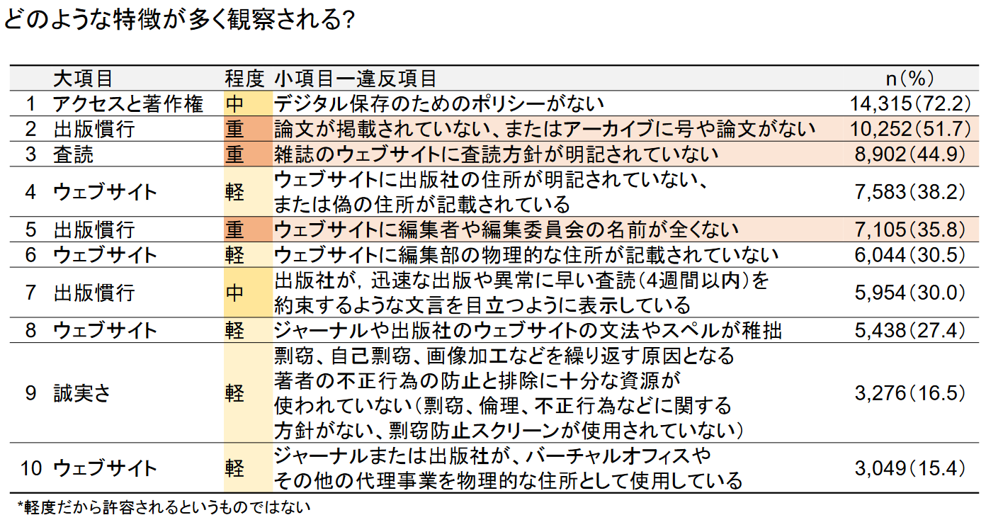
プレダトリージャーナル対策
■特徴を知る
Predatory Reports (Cabell Publishing)
（商用のプレダトリージャーナルデータベース） のデータを元とした調査
ジャーナルを評価する際の観点として参考に
出典：井出和希 「学術誌・データのオープン化、質、逃れられない曖昧さと実践的アプローチ 」
研究大学コンソーシアム「学術情報流通に関する連続セミナー」第6回, 2024年11月8日 における発表資料 https://doi.org/10.18910/98413
Notes:
Topic:プレダトリージャーナル対策
```text
では、プレダトリージャーナルに関わるリスクを避ける対策を、考えてみましょう。
[break:"0.1s"]
まずは、どのような特徴が多いのかを知ることが必要です。これは(Predatory Reports)[kana:"プレダトリィレ'ポーツ"]という商用のプレダトリージャーナルデータベースのデータを元とした調査によるものです。ジャーナルのウェブサイトなどを見る際のポイントとして大いに参考になります。
```
```description
では、プレダトリージャーナルに関わるリスクを避ける対策を考えてみましょう。
まずは、どのような特徴が多いのかを知ることが必要です。これはプレダトリーレポーツという商用のプレダトリージャーナルデータベースのデータを元とした調査によるものです。ジャーナルのウェブサイトなどを見る際のポイントとして大いに参考になります。
つぎに、有用なツール類を紹介します。
ウオッチリストとして、さきほどの調査にも利用されたPredatory Reportsがあります。こちらは企業の製品で、本学でも利用可能です。
ただし、このデータベースにも一貫性の欠如や情報の更新が遅いといった問題点があります。
つぎに、チェックリストを利用するという方法があります。
たとえば、Think. Check. Submit. には、
・あなたや同僚は、そのジャーナルについて知っていますか
・そのジャーナルに投稿された論文を、以前読んだことはありますか
・その出版社の連絡先はすぐに分かりますか
といった項目が設定されています。 もちろん、判定が難しい場合もありますし、判定の責任を個人が負うことになります。
他には、研究者間での情報交換です。
先ほどのチェックリストにも含まれていますが、同一分野の研究者の意見や、評価をふまえて、投稿先の雑誌を決定することも有効です。
SciRevというサイトもあります。査読にかかる期間などの査読プロセスについて、研究者の経験を共有するデータベースです。こういったものも、査読の信頼性を確認する1つの材料になります。
いずれもセーフ、アウトを二値的に判断することはできませんが、いくつかの方策を組み合わせることで、リスクを大きく減らすことはできるかと思います。
```

Slide 11
プレダトリージャーナル対策
ツール類
ウオッチリスト
Predatory Reports (Cabell Publishing)
商用データベース、評価項目・基準を明示
問題点も
チェックリスト
Think. Check. Submit.
（日本語訳）井出和希, 中山健夫 「論文投稿先検討のためのチェックリスト（2023年6月版）」
井出和希, 中山健夫「その学術誌、大丈夫？」
研究者間での情報交換
SciRev
査読プロセスについて、研究者の経験を共有するデータベース
（注意）同名の無料データベースもあるが、
匿名集団によるもので、評価基準が不明
いずれも、
二値的に判断することは
できない
ことを踏まえて利用
Notes:
Topic:プレダトリージャーナル対策
```text
つぎに、有用なツール類を紹介します。
[break:"0.1s"]
ウオッチリストとして、さきほどの調査にも利用された(Predatory Reports)[kana:“プレダトリィレ‘ポーツ”]があります。こちらは企業の製品で、本学でも利用可能です。
ただし、このデータベースにも一貫性の欠如や情報の更新が遅いといった問題点があります。
[break:"0.1s"]
つぎに、チェックリストを利用するという方法があります。
たとえば、<speak><prosody rate="x-fast">Think. Check. Submit. </prosody></speak>には、
あなたや同僚は、そのジャーナルについて知っていますか、[break:"0.02s"]
そのジャーナルに投稿された論文を、以前読んだことはありますか、[break:"0.02s"]
その出版社の連絡先はすぐに分かりますか、[break:"0.02s"]
といった項目が設定されています。
もちろん、判定が難しい場合もありますし、判定の責任を個人が負うことになります。
[break:"0.1s"]
他には、研究者間での情報交換です。
先ほどのチェックリストにも含まれていますが、同一分野の研究者の意見や、評価をふまえて、投稿先の雑誌を決定することも有効です。
(SciRev)[kana:"サイレブ"]というサイトもあります。査読にかかる期間などの査読プロセスについて、研究者の経験を共有するデータベースです。こういったものも、査読の信頼性を確認する、(1つの材料になります)[kana:"ヒ'トツノザイリョウニナリマス"]。[break:"0.02s"]
[break:"0.1s"]
いずれもセーフ、アウトを二値的に判断することはできませんが、いくつかの方策を組み合わせることで、リスクを大きく減らすことはできるかと思います。
```
```description
```

Slide 12
前半のまとめにかえて
出版形態の転換
購読モデルからOA(出版料)モデルへ？
学術情報流通における「書誌多様性 (Bibliodiversity)」
「多様性は，学術情報流通を含むあらゆるエコシステムが健全であるための重要な性質である．多様なサービス，多様なプラットフォーム，多様な資金調達方法，そして多様な評価指標が存在することで，研究コミュニティごとに異なるニーズや認識論的多元主義を支える様々なワークフロー，言語，出版物，研究トピックに対応する学術情報流通が可能となる．さらに，多様性の存在はベンダーロックイン（vendor lock-in）のリスクを軽減し，独占，寡占，価格上昇の予防につながる．」
書誌多様性への障壁
共通言語としての英語の優位性
基盤とサービスの集中
限定的資金モデル
学術雑誌ベースの評価という偏狭な視点
参照：学術情報流通における「書誌多様性」の形成に向けて : 行動の呼びかけ.
https://doi.org/10.20736/00001276.
Notes:
Topic:前半のまとめにかえて
```text
ここまでの5つの動画のまとめです。
購読ベースの学術雑誌が、シリアルズ・クライシスという問題に見舞われ、そこから、オープンアクセスの動きが出てきて、出版料をベースにしたオープンアクセス出版モデルへと向かいつつある、という話をしてきました。
ただそれは、(既存)[kana:"キゾン"]の資金を、少数の同じ大手出版社への支払いに振り替えるだけでは、という疑問があります。
[break:"0.1s"]
(商業)[kana:"ショーギョウ"]出版社は、自社のサービス、プラットフォーム、評価指標を使わせ、研究者を囲い込もうとしますが、そうではなく、多様性、ビブリオダイバーシティーが重要、という声明が、オープンアクセスリポジトリ連合より出されています。
[break:"0.2s"]
多様性は、学術情報流通を含む、あらゆるエコシステムが健全であるための、重要な性質である。多様なサービス、多様なプラットフォーム、多様な資金調達方法、そして多様な評価指標が存在することで、研究コミュニティーごとに異なるニーズや、認識論的多元主義を支える様々なワークフロー、言語、出版物、研究トピックに対応する学術情報流通が可能となる。さらに、多様性の存在は、ベンダーロックインのリスクを軽減し、独占、寡占、価格上昇の予防につながる、
とのことです。
[break:"0.1s"]
こうしたビブリオダイバーシティーを妨げる障壁として、画面にある、四項目が挙げられています。
関心のある方は、ぜひ、原文をお読みください。
```
```description
ここまでの5つの動画のまとめです。
購読ベースの学術雑誌がシリアルズ・クライシスという問題に見舞われ、そこからオープンアクセスの動きが出てきて、出版料をベースにしたオープンアクセス出版モデルへと向かいつつあるという話をしてきました。
ただ、それは、既存の資金を少数の同じ大手出版社に対する支払いに振り替えるだけでは、という疑問があります。
商業出版社は自社のサービス、プラットフォーム、評価指標を使わせ、研究者を囲い込もうとしますが、そうではなく、多様性、ビブリオダイバーシティが重要という声明が、オープンアクセスリポジトリ連合より出されています。
"多様性は，学術情報流通を含むあらゆるエコシステムが健全であるための重要な性質である。多様なサービス，多様なプラットフォーム，多様な資金調達方法，そして多様な評価指標が存在することで，研究コミュニティごとに異なるニーズや認識論的多元主義を支える様々なワークフロー，言語，出版物，研究トピックに対応する学術情報流通が可能となる。さらに，多様性の存在はベンダーロックインのリスクを軽減し，独占，寡占，価格上昇の予防につながる。"
とのことです。
そうしたビブリオダイバーシティを妨げるものとして、下の四つのことが挙げられています。関心のある方は、ぜひ原文をお読みください。
```

Slide 13

次の動画
「大阪大学オープンアクセス方針」
Notes:
Topic:まとめにかえて
```text
次の動画からは、大阪大学でのオープンアクセス支援についてお話しします。
```
```description
次の動画からは、大阪大学でのオープンアクセス支援についてお話しします。
動画視聴後は、この動画の内容についての確認問題に挑戦してみてください。
```

Slide 14
次の動画
視聴後は
確認問題へ！
「大阪大学オープンアクセス方針」
Notes:
Topic:まとめにかえて
```text
[break:"2.5s"]
```
```description
```

